Slide 1
포트폴리오 아이디어 스케치
현재 이용하고자 하는 사이트 : https://www.studio-big.com/
제작하려는 주제 사이트 : https://www.ikmyeongshop.com/
Footer부분 참고 할 사이트 : https://www.artbox.co.kr/main/initMain.action
총 6~10개 페이지 제작
회원가입, 로그인 페이지 제작

Slide 2
포트폴리오 체크사항
현재 모티브가 되는 사이트는 한 주제를 가지고 상품, 관련 이슈사항, 월페이퍼, 인스타그램 계정, 비디오를 활용, 메인을 만든 것 같음
만드려는 주제는 ‘익명이’ 단 한가지이기 때문에 웹을 어떤 주제로 만들 것이냐를 빨리 정하는게 좋을 것 같음
Ex) 상품페이지, 소개페이지 등

Slide 3
포트폴리오 수정이 필요한 부분 체크
Footer 부분은 ARTBOX나 텐바이텐 부분을 보고 수정해보기
메인 섹션에 하나정도 더 추가하기

Slide 4
포트폴리오 제작에 필요한 것들 체크
익명이 큰 배너로 이용할 수 있는 이미지가 있는지 체크

Slide 5
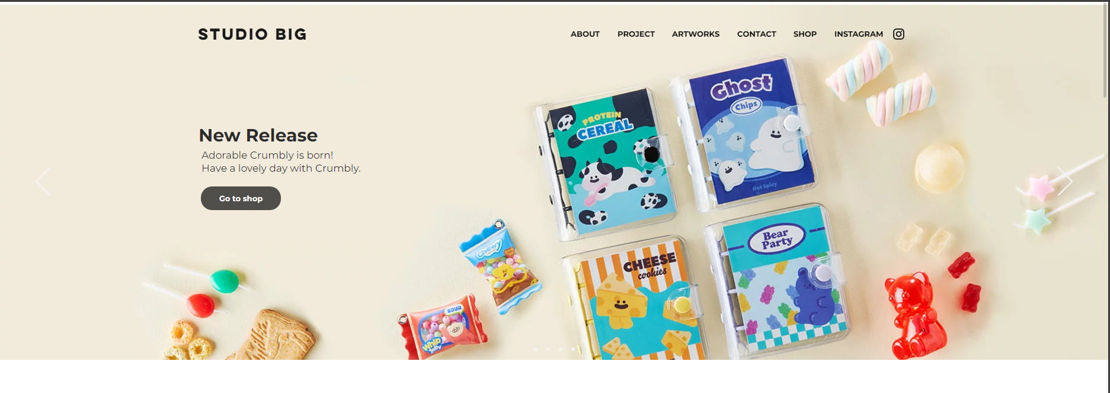
상단에 h1으로 로고 넣기 / 현재 스튜디오 빅에서 이용하고 있는 nav 소개
ABOUT
ㄴ 현재 모티브를 하고 있는 사이트의 설계하게 된 배경, 캐릭터의 이름 등이 들어감
2) PROJECT
ㄴ 스튜디오 빅에서 진행하고 있는 모든 관련 소식들(입점, 일러스트 공개 등)이 올라옴
3) ARTWORKS
ㄴ PC 또는 모바일에서 다운받아 사용할 수 있는 월페이퍼가 올라와 있음 (다운로드 가능)
4) CONTACT
ㄴ 스튜디오 빅 라이선스를 문의할 수 있는 회사 주소 등등 기재 (footer에 들어가는 내용)
5) SHOP
ㄴ 스튜디오 빅 관련 제품을 판매하고 있는 외부 사이트로 연결되고 있음
6) INSTAGRAM
ㄴ 스튜디오 빅에서 맡고 있는 인스타그램 계정으로 연결(크럼스크럼스)
7) 스크롤을 하단으로 내리면 상단의 메뉴바가 같이 내려오는 기능 / 타 페이지로 넘어갈 때 효과가 있음

Slide 6
상단의 STUDIO BIG에 익명상점 로고 넣기 (h1태그 / 현재 스튜디오 빅 사이트 연결해두기)
ABOUT 부분은 현재 익명상점에 기재되어 있는 익명이의 소개 글 작성
PROJECT 부분은 현재 익명이 관련 뉴스가 없기 때문에 제작 보류
ARTWORKS 부분은 익명 작가님의 그라폴리오 사이트 참고하여 매월 제작 된 이미지 활용
CONTACT 부분은 현재 익명이의 라이선스를 맡고 있는 아이티프렌즈 관련 내용 작성
SHOP 부분은 외부 사이트로 연결되지 않고, 내부 페이지 이동으로 제작 진행
INSTAGRAM 부분은 현재 익명이의 인스타그램 계정으로 외부 페이지 연결 또는 보류
스크롤 내리면 이렇게 상단 메뉴가 따라 내려옴 / 기능구현 가능한지 체크 해보기

Slide 7
- Header에 해당하는 부분
기능은 양옆 < > 버튼으로 이동할 수 있는 사이트가 바뀜
하단의 . . . . 를 통해 원하는 배너로 이동할 수 있는 기능이 들어감
배너에 있는 Go to shop, Show wore 등 버튼으로 상단 nav에 연결되어 있는 내/외부 사이트로 바로 이동 가능
배너의 이미지는 이동하려는 내/외부 사이트에 맞는 이미지로 구성되어 있음
* 문제는 지금 배너에 넣을 수 있는 크기의 이미지가 있는지 찾아봐야 함

Slide 8
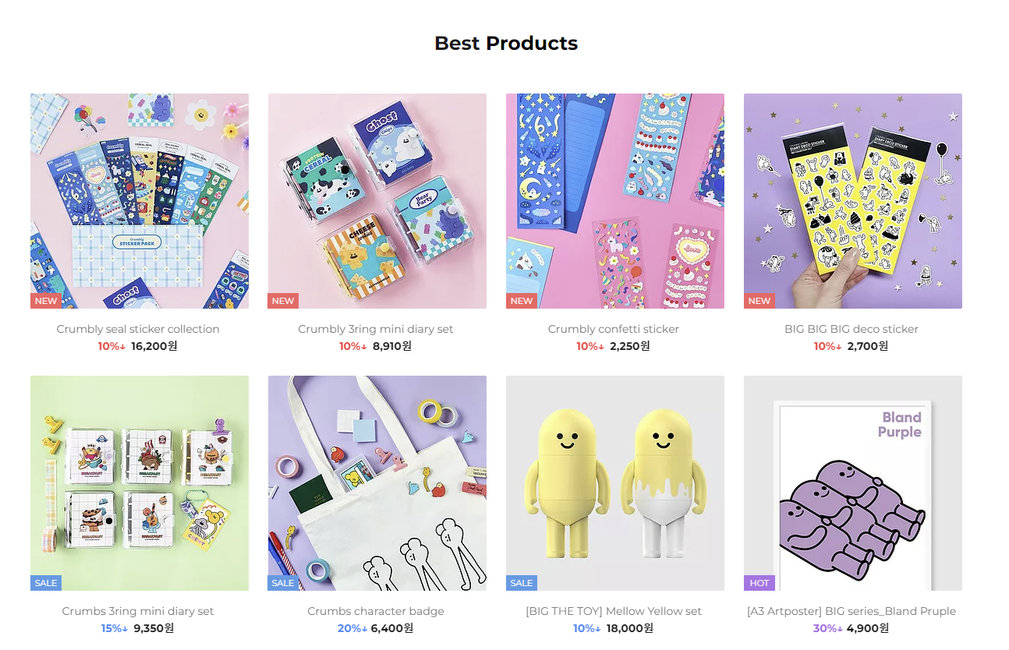
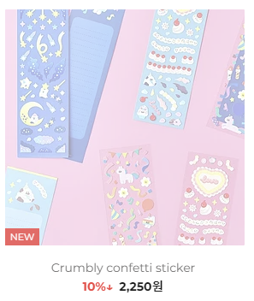
Container / content (1)
Best Products
현재 스튜디오 빅에서 판매하고 있는 제품들 중 인기있는 제품들 총 8개를 모아 묶어놓은 부분
상품 이미지에 마우스 커서 올리면 불투명도 처리되는 기능 있음

Slide 9
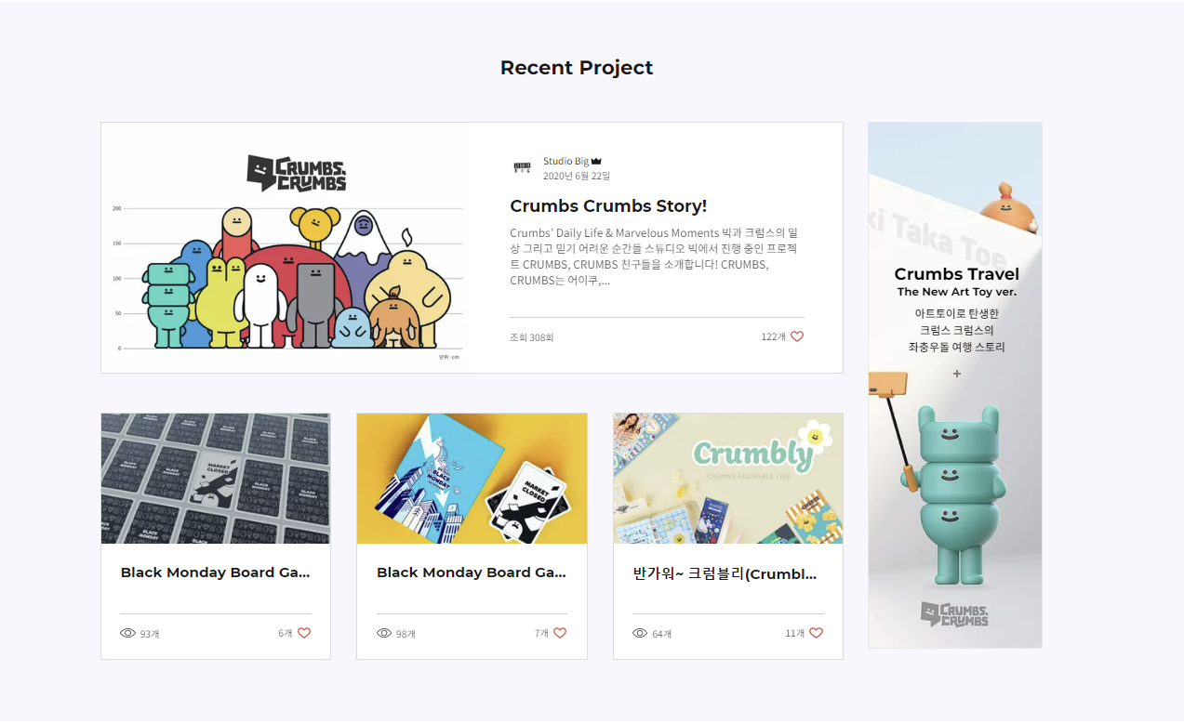
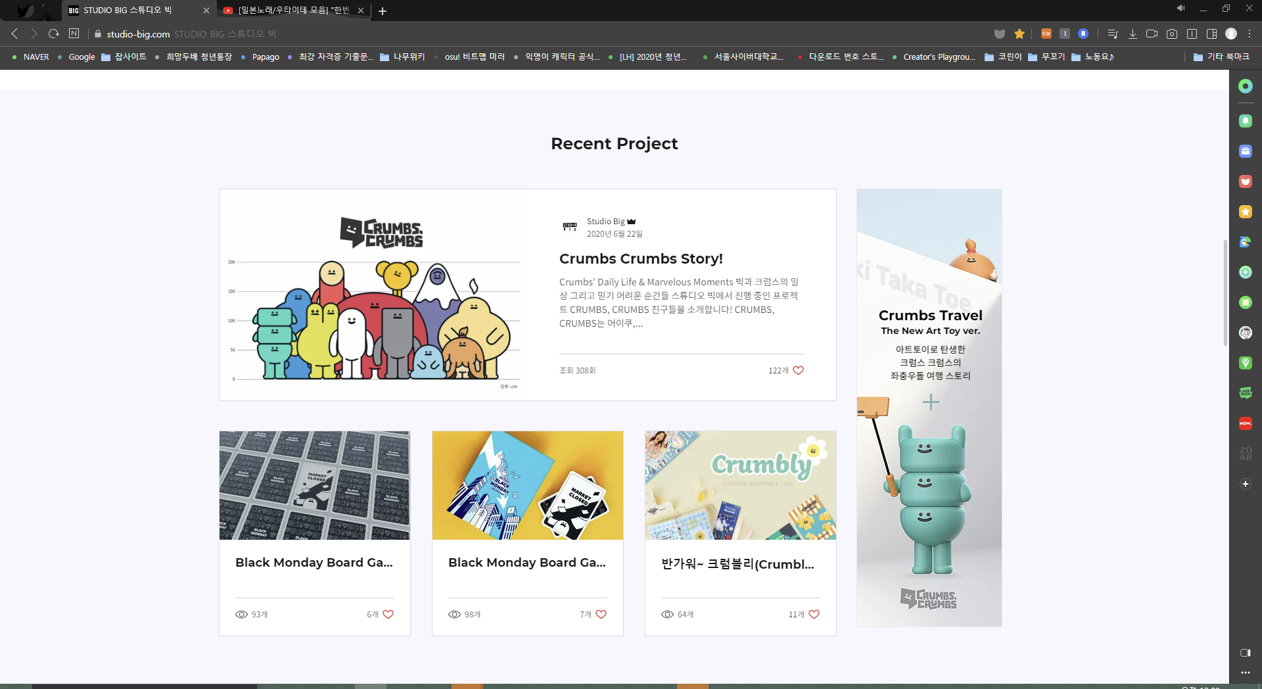
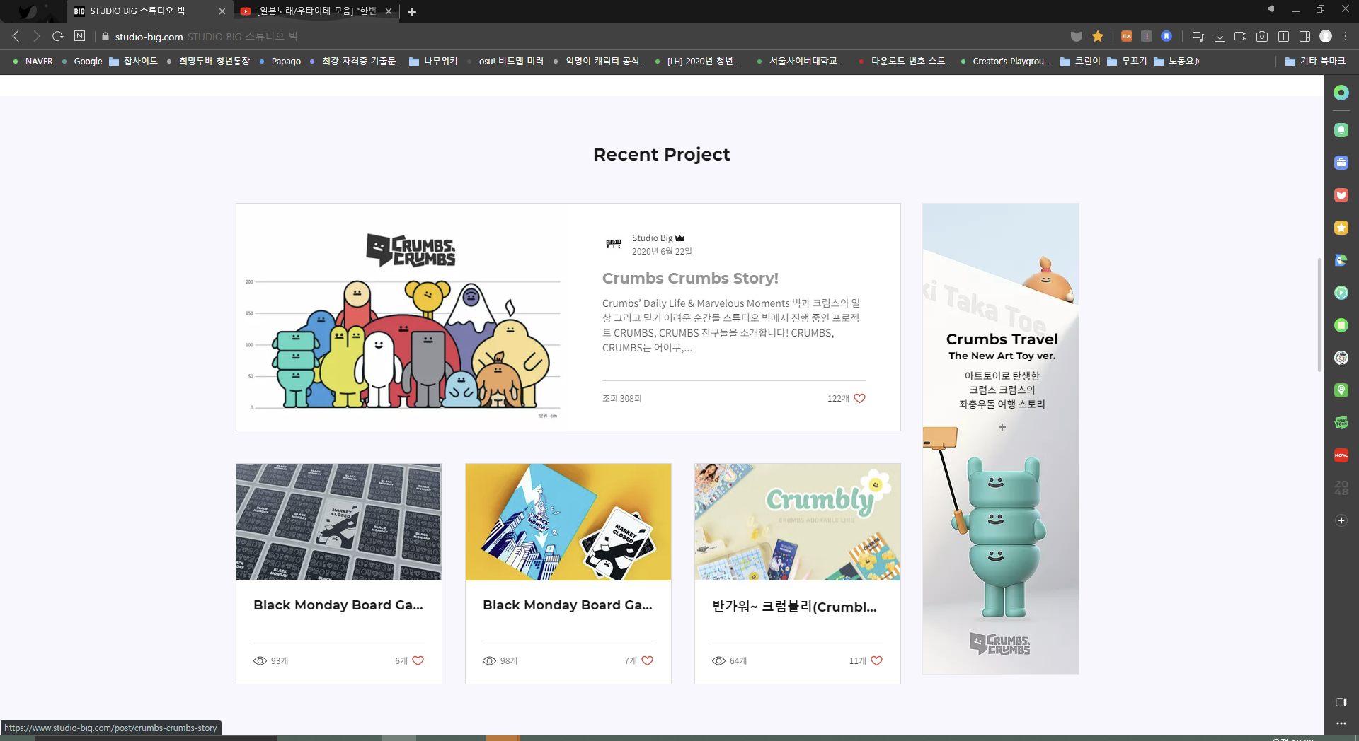
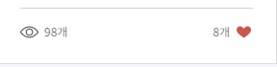
Container / content (2)
Recent Project
상단 nav 부분의 Project 내부 사이트에 소개 글 부분
어떤 이슈들이 있었는지 배치
각 배너에 마우스 올리면 큰 제목 부분에 불투명도 처리되는 기능 들어가있음
옆 배너는 마우스 올리면 + 부분이 돌아가면서 커지는 기능
바탕 색상이 약간 밝은 회색으로 깔려있음
추가로, 각 배너의 ♡ 누르면 ♥로 변하고,
숫자도 같이 올라가는 기능 들어가 있음

Slide 10
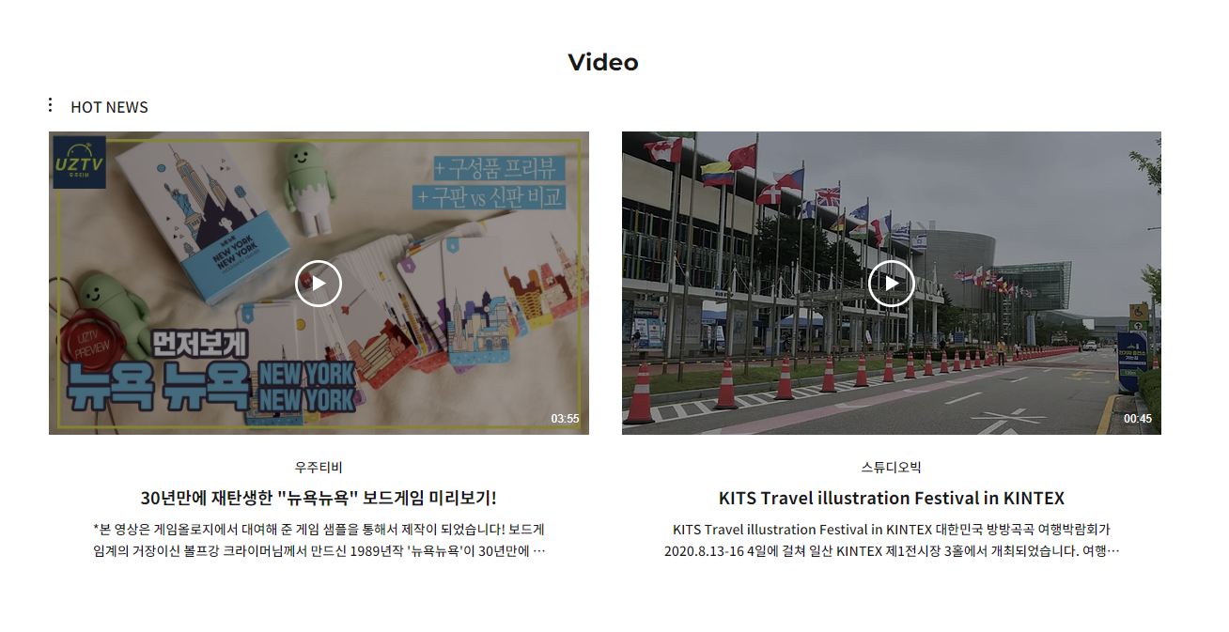
Container / content (3)
Video
상단 nav 부분의 Project 내부 사이트에 소개 글 부분 중 영상이 들어가 있는 글들만 따로 제작 된 부분
현재 익명이의 경우 영상 관련 제작물이 없기 때문에 해당 content 부분은 수정해서 작업해야 할 것 같음
일단 마우스 올리면 영상 부분에선 아무런 반응이 없고, 글자 부분에 마우스 올리면 불투명도 들어간 기능있음

Slide 11
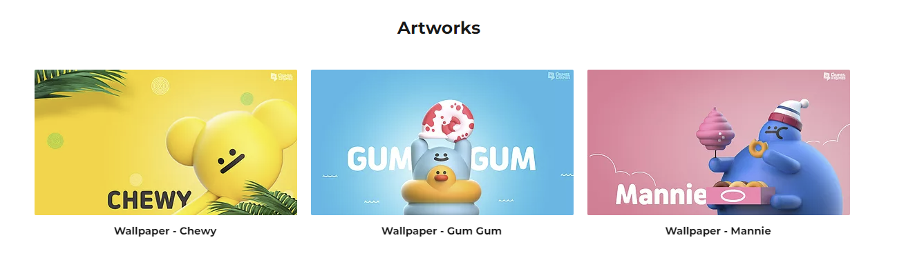
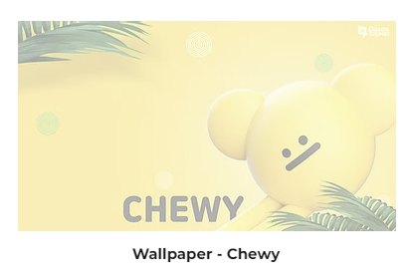
Container / content (4)
Artworks
월페이퍼로 제작한 이미지를 메인에서 바로 확인 할 수 있도록 배치함
마우스를 올리면 이미지에 불투명도가 들어가는 기능 발생함
익명이 그라폴리오 참고해서 배치하면 될 듯

Slide 12
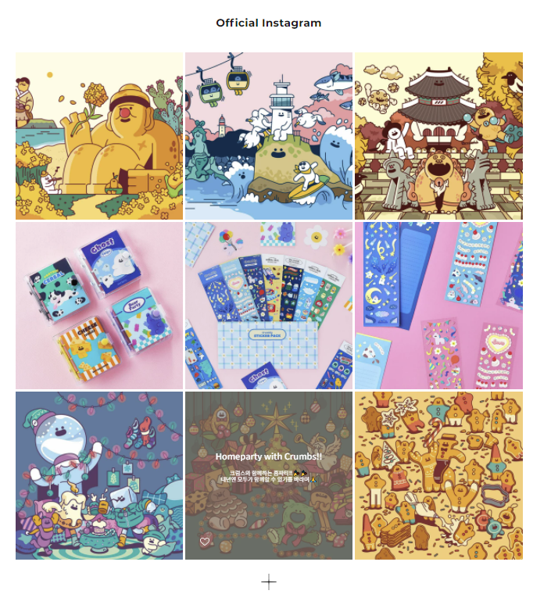
Container / content (5)
Official Instagram
스튜디오 빅에서 담당하고 있는 인스타그램 계정과 연동, 업로드 되어 있는 이미지를 확인 할 수 있는 부분
이미지 부분에 마우스를 올리면 인스타그램에 올라온 본문을 확인 할 수 있음
현재 익명상점 인스타그램 계정이 있기 때문에 해당 계정을 연동할지 아니면 다른 부분으로 대체할지 고민 해봐야 할 것 같음

